Slide 1

Тема уроку:
Джерела постійного струму
Фізика 8 клас
11.02.2021

Slide 2
Джерело електричного струму це пристрій у якому різні види енергії перетворюються у електричну
Механічна
Теплова
Електрична
Хімічна
Світлова

Slide 3
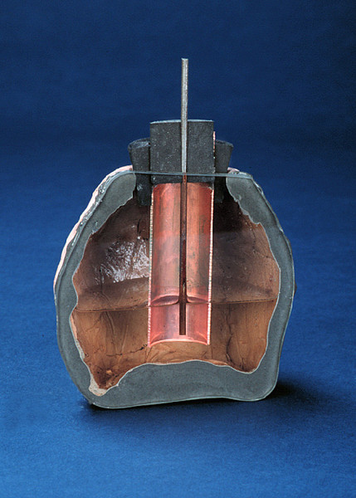
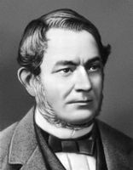
Роберт Бунзен
Перша батарейка

Slide 4
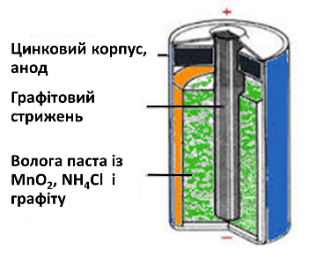
Будова гальванічного елемента

Slide 5
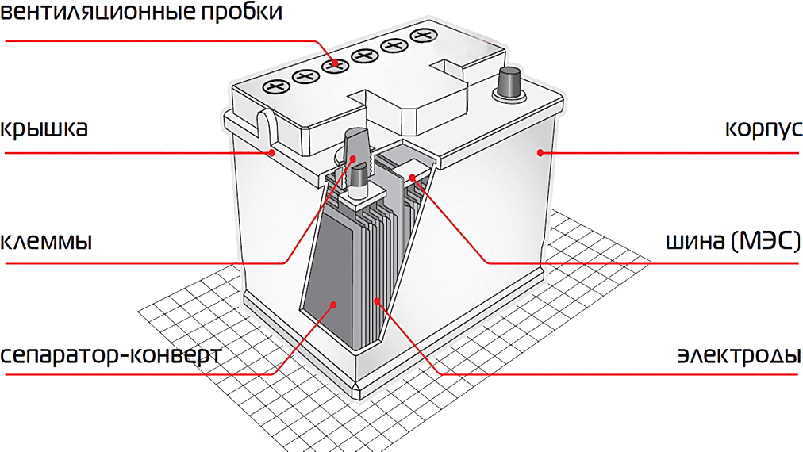
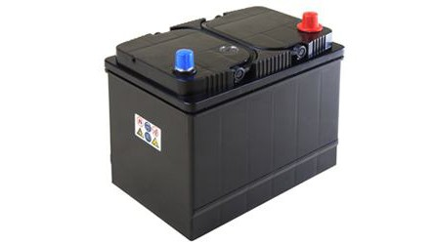
Акумулятори

Slide 6
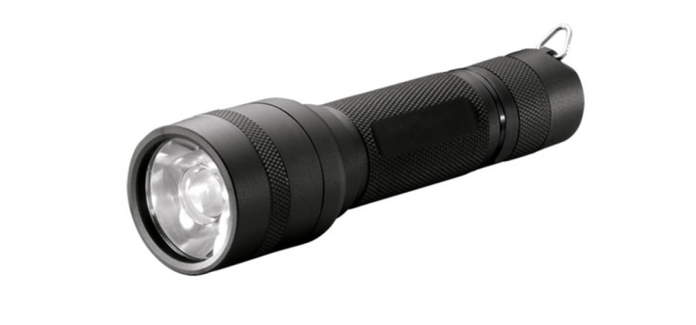
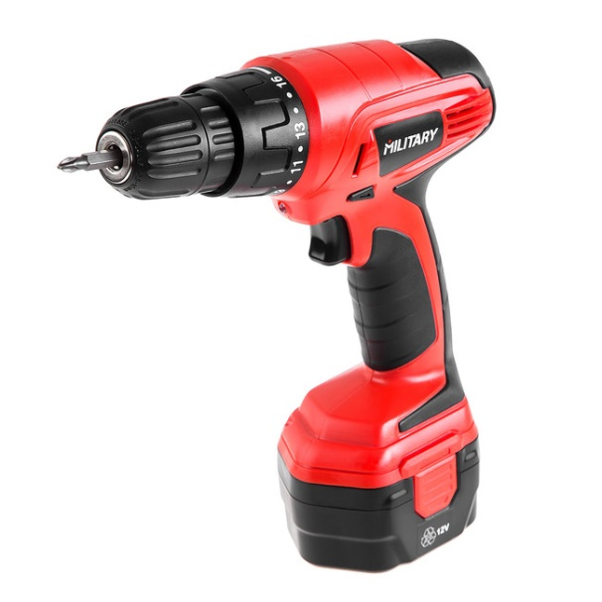

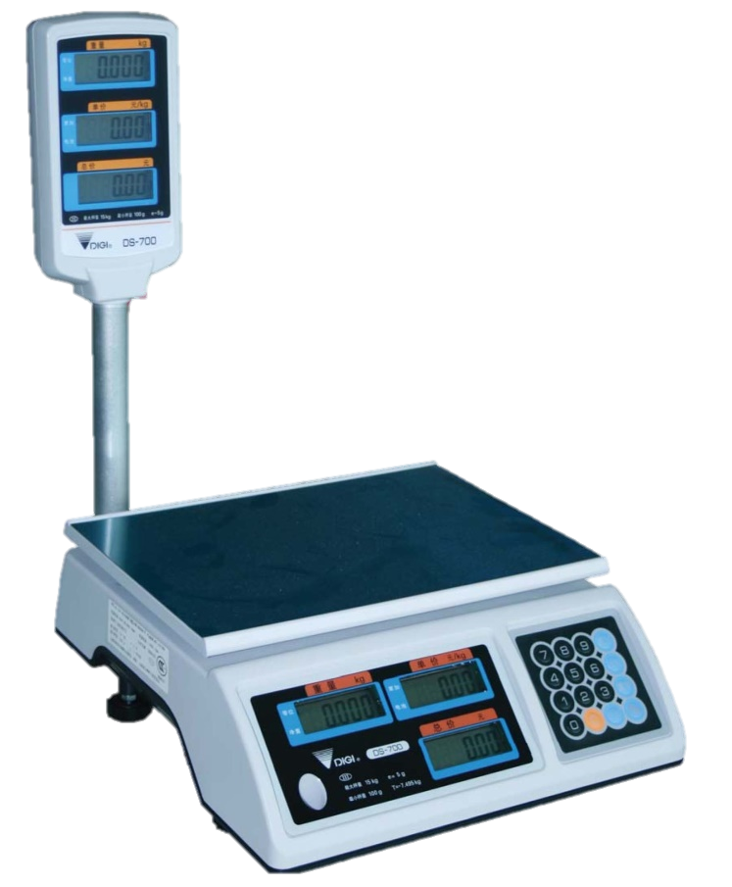


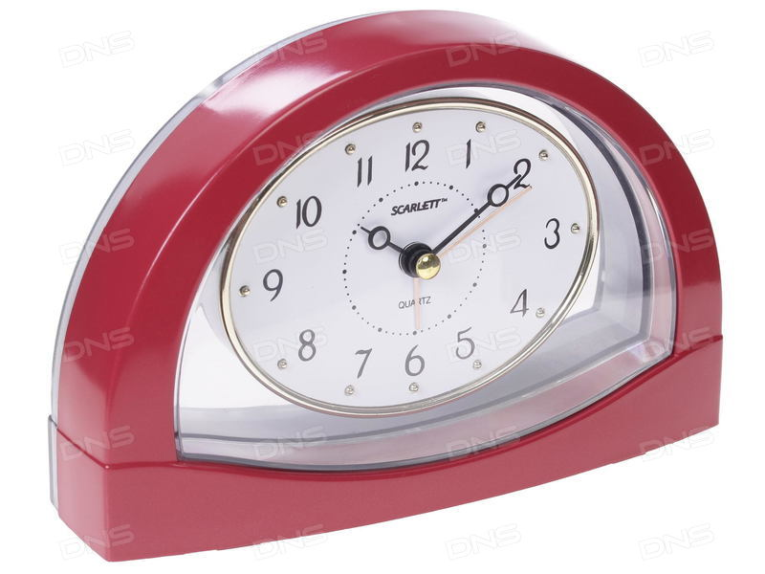
Застосування джерел постійного струму

Slide 7
Завдання на урок
Доповніть презентацію матеріалом підручника (параграф 25)
Письмово дайте відповіді на контрольні запитання
Домашнє завдання : вивчити параграф 25,вправа 25 (1-3)

